Slide 1


Slide 2
“Planifica tu Trabajo Profesional”. Temario
Propósitos del Trabajo Profesional. Requisitos formales y Contenido de la Propuesta. (3,4 y 5)
Cronograma para la presentación de la Propuesta de trabajo
Selección del Tema para la realización del Proyecto
Extensión desde la Cátedra. Articulaciones
Duración de los proyectos
Clases Especiales 1° cuatrimestre 2020
Cronograma de Tribunales 2020
Charla sobre Inicio de un Trabajo Profesional: “De la idea a la propuesta”

Slide 3
Propósitos del Trabajo Profesional
Criterios para evaluar una propuesta de trabajo
El objetivo de la materia es que el estudiante próximo a graduarse se ejercite en un trabajo típico de práctica profesional de Ingeniería Industrial.
A. VIVENCIA de una experiencia que efectivamente se asimile al EJERCICIO DE LA PROFESION (aspectos técnicos, laborales y éticos)
Pretendemos que se realice un trabajo real y que no sea un trabajo práctico más de la carrera
B. Definición de los OBJETIVOS del TP y cumplimiento de los REQUISITOS FORMALES de la presentación.
  Pretendemos que el trabajo se desarrolle planificadamente y con objetivos y pautas claras para su desarrollo
  C. APLICACIÓN e INTEGRACIÓN de herramientas y conocimientos adquiridos en la carrera: Ingeniería Industrial/ Aplicación Tecnológica/ Evaluación Económica
  Pretendemos que se apliquen en forma armónica y criteriosa conceptos básicos adquiridos durante la carrera

Slide 4
Requisitos formales y contenido de la propuesta de TP
PRESENTACIÓN LA PROPUESTAS → Guía de TP
  Título de la Propuesta
  Carátulas
  Diagramación según Guía de TP
  Descripción del Proyecto
  Cronograma del Proyecto → 32 semanas (2 cuatrimestres)
  Autorización de la Empresa en la que se va a realizar el TP y Tarjeta del Contacto en la Empresa
  Descripción del Puesto
  Microemprendimiento → estudio de prefactibiliad básico
  CV actualizado a tres columnas (materia, créditos y nota) con suma de créditos
  Máximo 2 Alumnos por trabajo

Slide 5
Propuesta de Trabajo Profesional
Descripción del Proyecto
Título
Origen del Trabajo / Empresa / Problemática
Objetivos
Alcance
Síntesis
    Estudio de Mercado
    Relevamiento de la Situación Actual
    Análisis de Requerimientos
    Selección de Alternativas
    Ingeniería de Detalle
    Evaluación Económico-Financiera
    Epílogo - Conclusión
    Estudio de Pre-factibilidades (microemprendimiento)
Cronograma de actividades

Slide 6
Cronograma para presentación de propuestas de trabajo
La tarea de presentación y evaluación de las propuestas se desarrolla en forma personalizada en las primeras 6 semanas del cuatrimestre.
PRESENTACIÓN DE PROPUESTAS → hasta la 3° semana
APROBACIÓN DE PROPUESTA → hasta la 6° semana
INSTANCIA DE PREPROPUESTAS
  Posibilidad de avanzar con el TP cuando falten cumplimentar aspectos formales, o cuando la propuesta requiera mayor grado de análisis para su presentación y aprobación.
NOTA: FIRMA DE LIBRETAS → hasta la 2° semana (incluyendo la de inicio)

Slide 7
Selección del tema del Trabajo Profesional
Se invierte el sentido de la definición del tema en la materia Trabajo Profesional.
Son los alumnos los que proponen el tema que les interesa desarrollar.
Escenarios:
1. Alumnos en su actual puesto de trabajo o con acceso a una empresa familiar o amiga
2. Alumnos que tienen inquietudes para encarar un emprendimiento personal u otra actividad innovadora
3. Alumnos no cuentan con un lugar o con un tema para su trabajo

Slide 8
Selección del tema del Trabajo Profesional
Los problemas a solucionar pueden ser muy diversos, al igual que el tipo de organización o personas que deseen resolverlos:
      aumento de productividad/reducción de costos
      reemplazo de tecnología obsoleta
      abandono de una línea de productos
      aprovechar una oportunidad de negocio
      lanzar un nuevo producto ó servicio
      ampliar el tamaño de una planta
      sustituir importaciones
      proveer servicios adicionales
      internet/soluciones informaticas
      nueva planta, nuevo emprendimiento
      etc, etc, etc....

Slide 9
Extensión desde la Cátedra
Proyectos Vectores y otros
Proyecto a través de Vectores – FIUBA/UBA
Movilidad Electrica
Alimentos
Energías Renovables/Eficiencia energética
Biomateriales
Integración barrios populares
Industrial satelital/Aplicaciones satelitales
Industrial Naval/Sistema fluvial y marítimo
Maquinaria Agrícola
Tecnologías informaticas disruptivas (Blockchain, Int. Artificial, Internet de las cosas, etc)
Sistema ferroviario
Petroleo y gas
Proyectos sociales, articulación con el Ministerio de Desarrollo de la Nacion
Proyectos ambientales articulados con Grupo de Investigación Ingeniería Sustentable
Proyectos articulados con INTI (industria pesquera, algodonera, etc)

Slide 10

Articulación con Subsecretaría de Graduados
Proyectos Vectores y otros
Movilidad Electrica
1 proyecto terminado
2 proyectos muy avanzados
Varios proyectos a iniciar 1° cuat 2020

Slide 11

Proyectos Sociales
Ministerio de Desarrollo Social de la Nación
Principales rubros de los proyectos:
  Textil
  Alimentos / Gastronomía
  Construcción
Pasos a seguir:
  Contacto ASAP con Ma Eugenia López Conde:
  marulopezconde@hotmail.com
  ASUNTO: TProf Proyectos Sociales
  Reunión entre alumnos interesados, coordinadora del Ministerio y tutores interesados
  Revisión de base de datos de unidades productivas y análisis de posibles proyectos

Slide 12
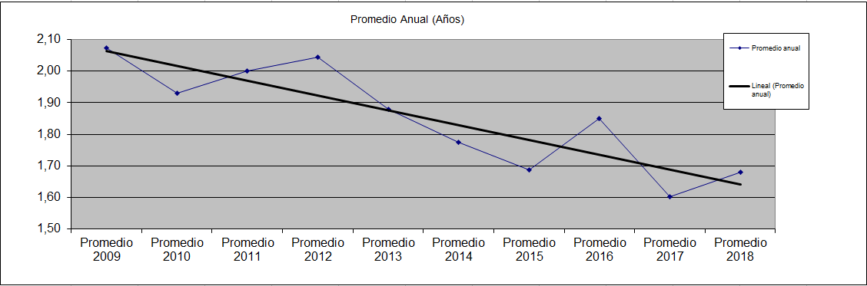
Objetivo de la Cátedra → Reducir la duración de los Proyectos
ACTUALIZAR

Slide 13
Objetivo de la Cátedra → Reducir la duración de los Proyectos
Acciones que se realizan basadas en la experiencia y en las encuestas realizadas a los alumnos una vez que finalizan su trabajo:
Charlas previas al inicio de cuatrimestre
Reducción del plazo de aprobación de la propuesta
Verificación de las materias pendientes de los alumnos
Mejoramiento en el seguimiento del cronograma por parte del tutor y una mayor participación del JTP para corregir desvíos
Atención de prepropuestas continua (Cornes, Migliorino, Terzolo, ….)
Prueba Piloto 1° cuat 2020: TP de 3 alumnos

Slide 14
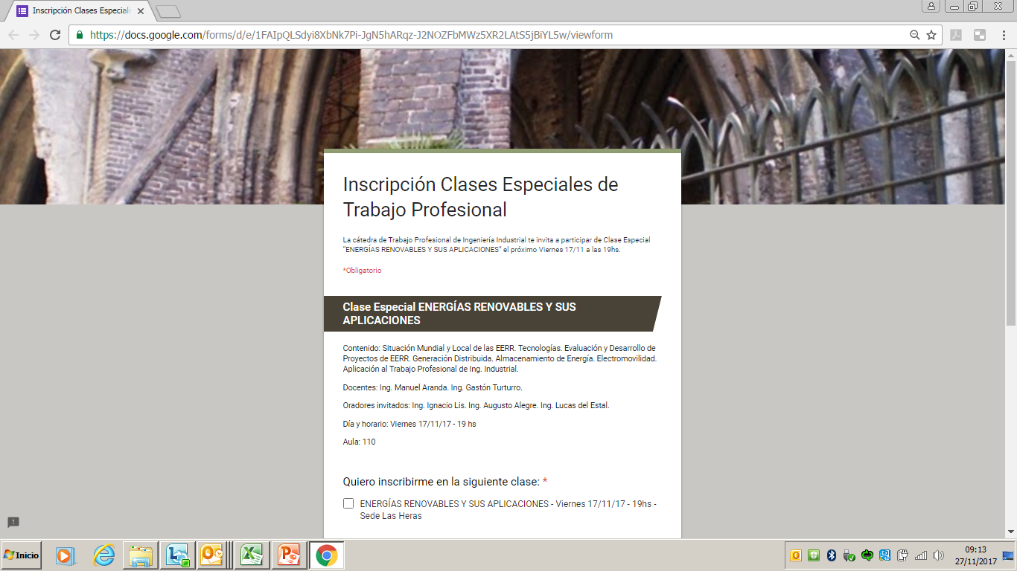
Clases Especiales- Trabajo Profesional
1° cuatrimestre 2020
CHARLAS 1°CUATRIMESTRE 2020
  Estudio de Mercado
  Análisis Técnico- Lean Manufacturing
  Evaluación Económico-Financiera
  Presentaciones Orales Efectivas
  Presentación TP Destacado

Slide 15
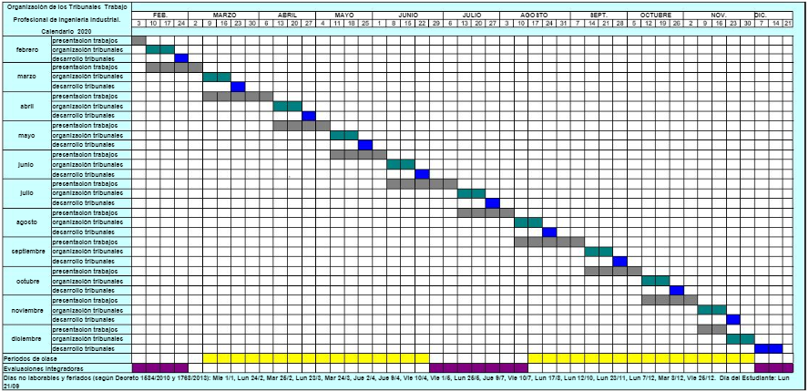
Cronograma de Tribunales 2020

